Slide 1
Fakta om NAF
Nordens største forbruker- og interesseorganisasjon
Stiftet 21. mai 1924
Politisk nøytral
Økonomisk uavhengig
Over 505 000 personlige medlemmer, 25 prosent av alle personbileiere er medlem
Konsernomsetning 2015: ca. 850 millioner
Ca 360 årsverk

Slide 2
NAFs formålsparagraf
NAF er en uavhengig, medlemsstyrt forbruker- og interesseorganisasjon som ivaretar medlemmets behov som trafikant
NAF skal hjelpe medlemmene gjennom å tilby et attraktivt felleskap og gunstige fordeler
NAF skal kjempe for medlemmene gjennom markant samfunnspåvirkning for å sikre trygg, effektiv og miljøvennlig samferdsel

Slide 3
NAF – TRAFIKANTENES FØRSTEVALG
HJELPER
FORKJEMPER

Slide 5
www.kampenomtiden.no

Slide 6
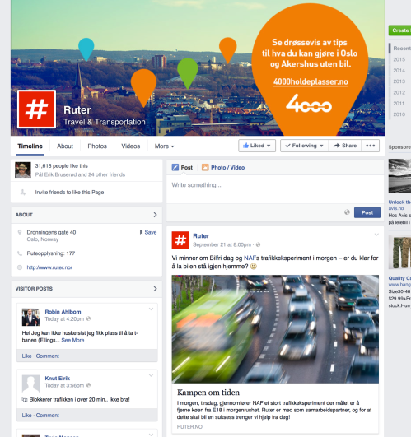
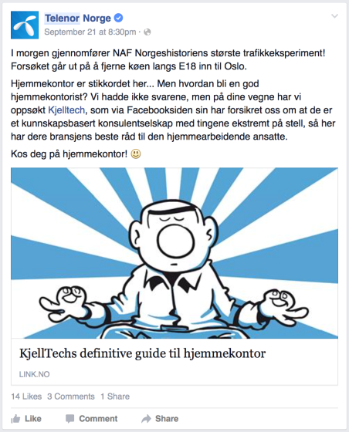

Slide 7
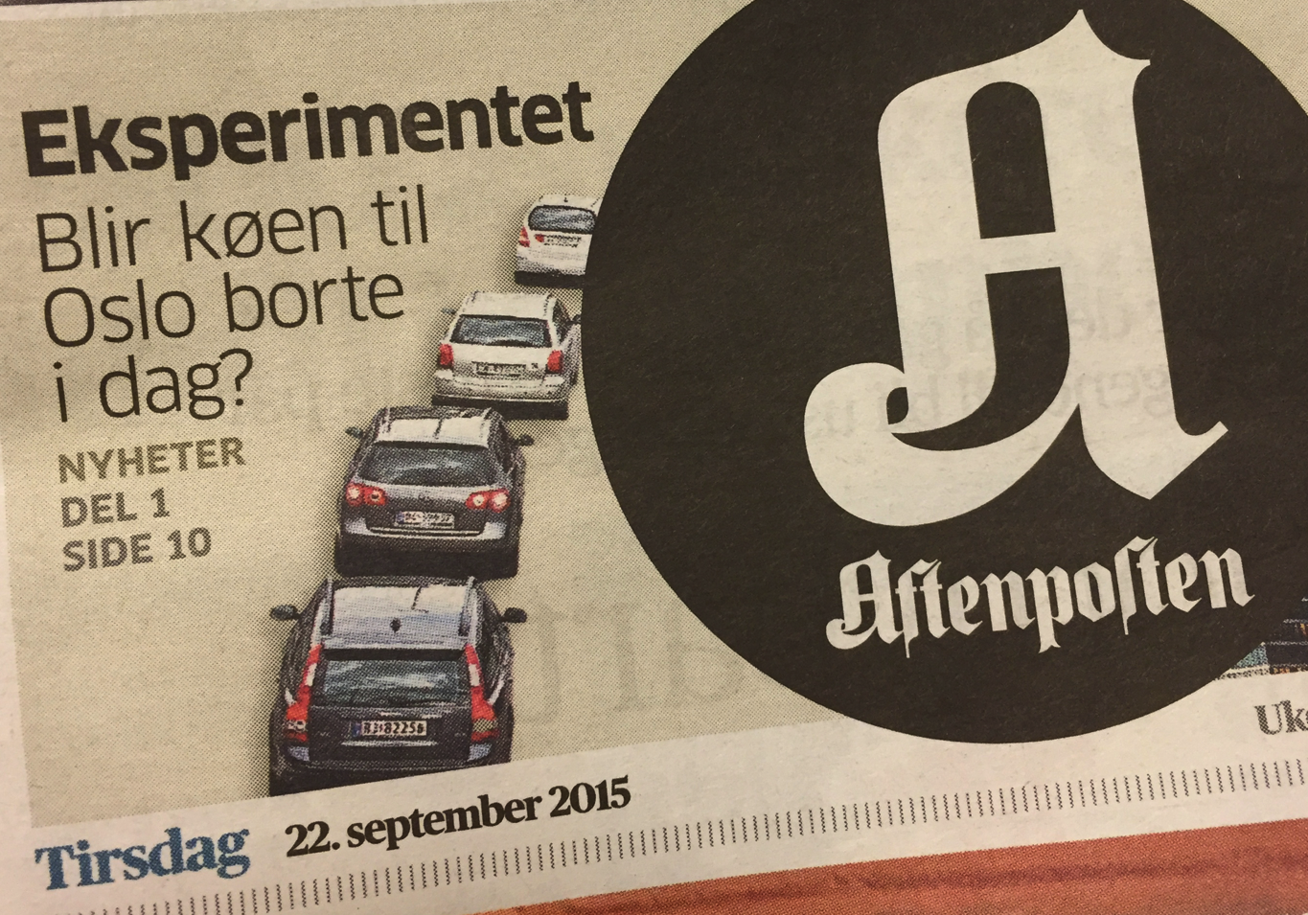

Slide 8
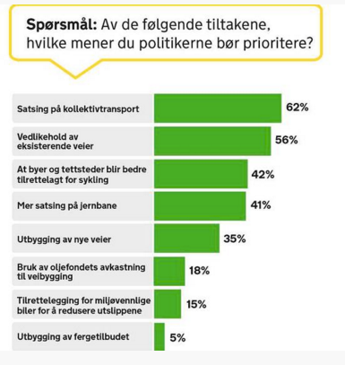
Norsk Trafikantbarometer

